Slide 1
DUALİTE(İKİLİK, İKİLEM)

Slide 2
DUALİTE
Dualite; ikilik, ikiz demektir.
Doğrusal Programlamada her problemin birebir ilişki içinde olduğu ve gösterimi farklı bir başka Doğrusal Programlama problemi vardır.
Dualite söz konusu olduğunda aynı problemin primal ve dual olmak üzere 2 farklı modeli vardır.
Başlangıçta ifade edilen DP problemine, “problemin primali”, diğer gösterim şekline ise “problemin duali” denir.
Sonlu bir optimum çözümü olan tüm primal doğrusal programlama problemlerinin dual problem olarak adlandırılan başka bir optimum çözümü vardır.

Slide 3
«En etkin optimum girdi kullanımı nedir?»
Daha çok girdilerin kullanımı ve maliyeti ile ilgilenmektedir.
Primal problemi dual probleme çevirirken ,değerler aynı kalırken dönüşüme uğrarlar.
Primal ve dual problemleri arasındaki ilişki özellikle ekonomik yorum açısından önem kazanmaktadır.

Slide 4
Dualite doğrusal programlama sorunlarını açıklayan güçlü teoremler ortaya koyar.
Bazı durumlarda dual sorunu çözmek, primal sorunu çözmekten daha kolaydır.
Dualite, başlangıç çözümün olursuz olduğu durumlarda simpleks yöntemini kullanmaya olanak sağlar. Bu teknik dual simpleks olarak adlandırılmaktadır.
Bir primal sorunun dual çözümü matematiksel özelliklerinin yanı sıra önemli ekonomik yorumlar getirir.
Dualite bir doğrusal programlama sorununun formülasyonundaki ya da katsayılarındaki değişmelerin çözümü nasıl etkileyeceğini araştırmada (duyarlılık analizi) kullanılır.

Slide 5
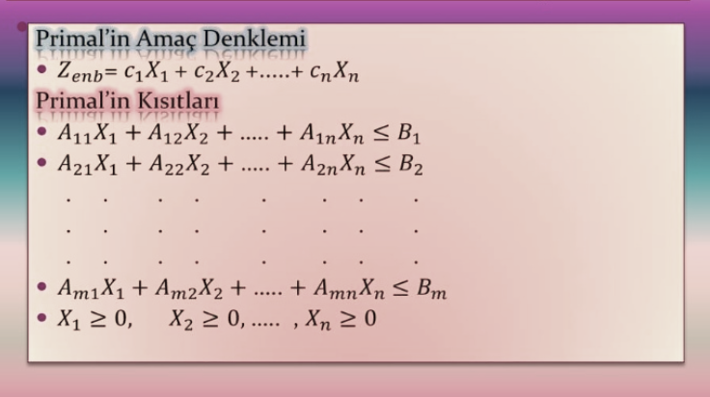
Primal sorunun formülasyonu

Slide 6
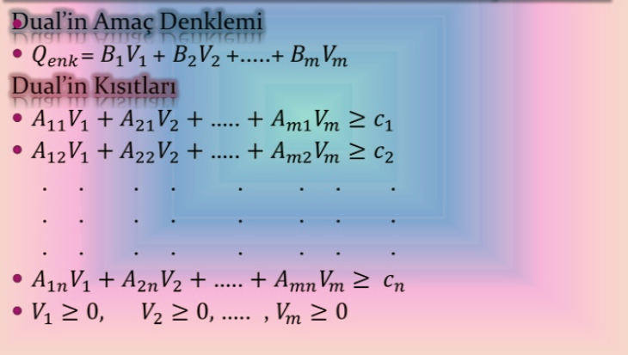
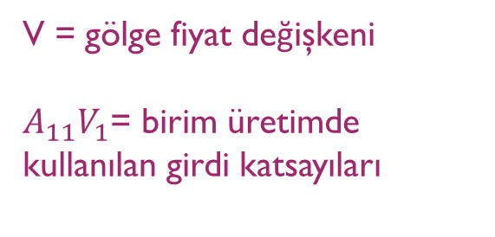
dual sorunun formülasyonu
V = gölge fiyat değişkeni
$A_{11}V_{1}$= birim üretimde kullanılan girdi katsayıları

Slide 7
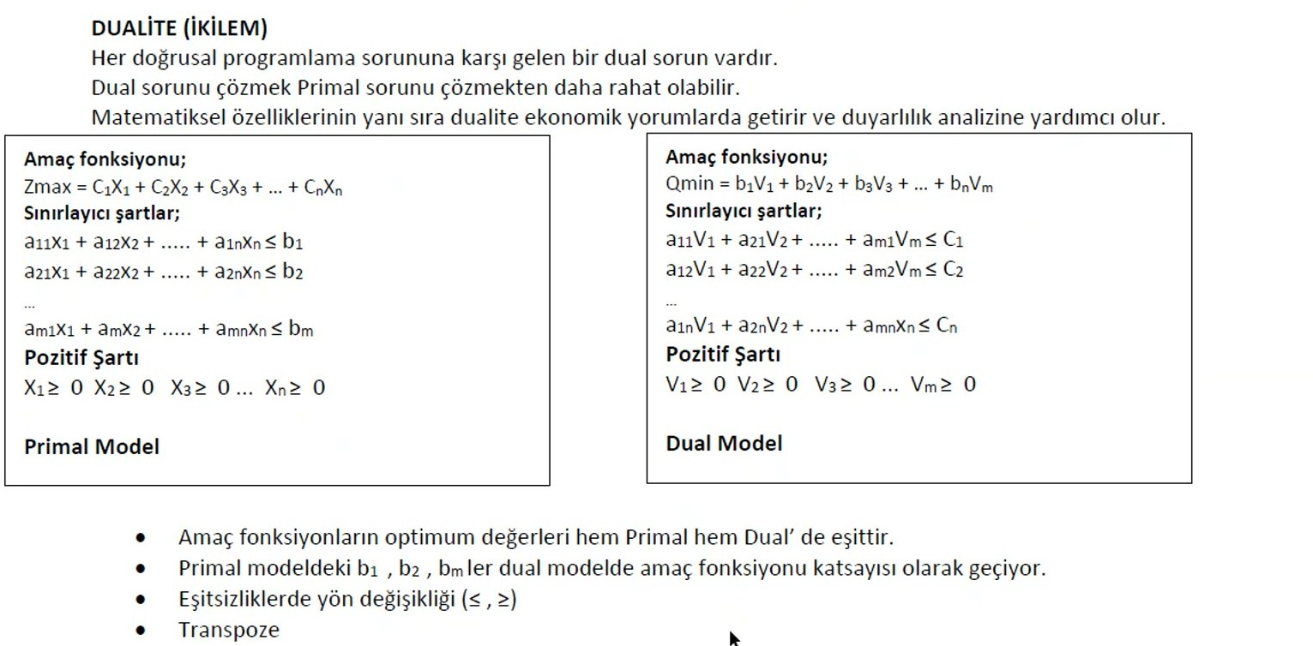

Slide 8
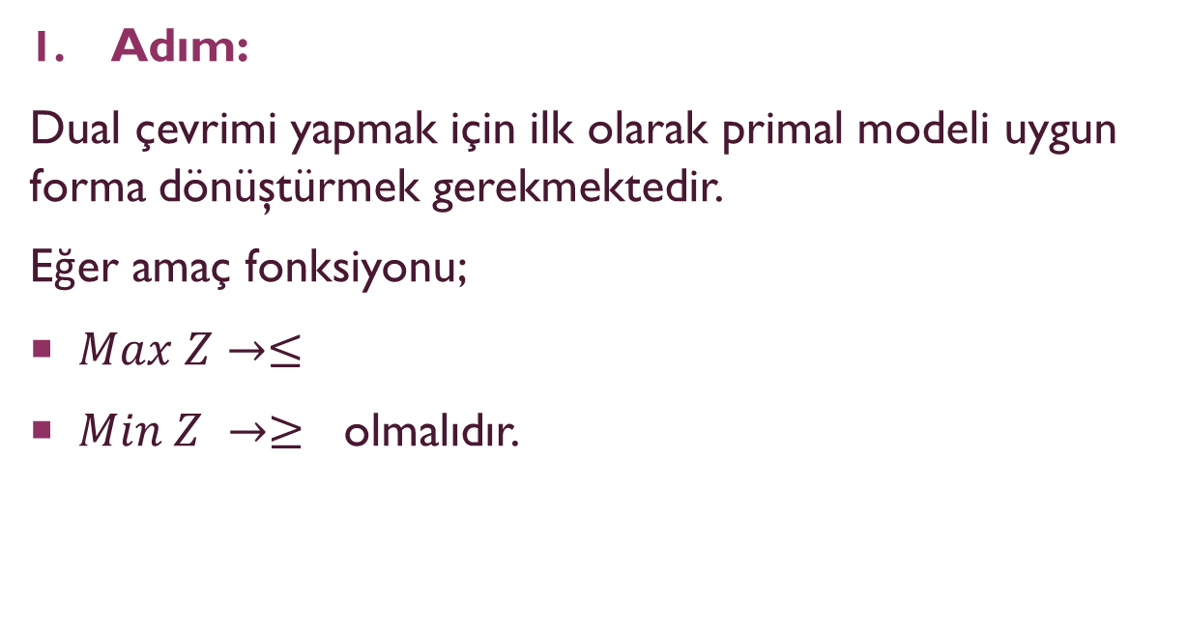
Adım:
Dual çevrimi yapmak için ilk olarak primal modeli uygun forma dönüştürmek gerekmektedir.
Eğer amaç fonksiyonu;
$Max Z→≤$
$Min Z →≥$ olmalıdır.

Slide 9
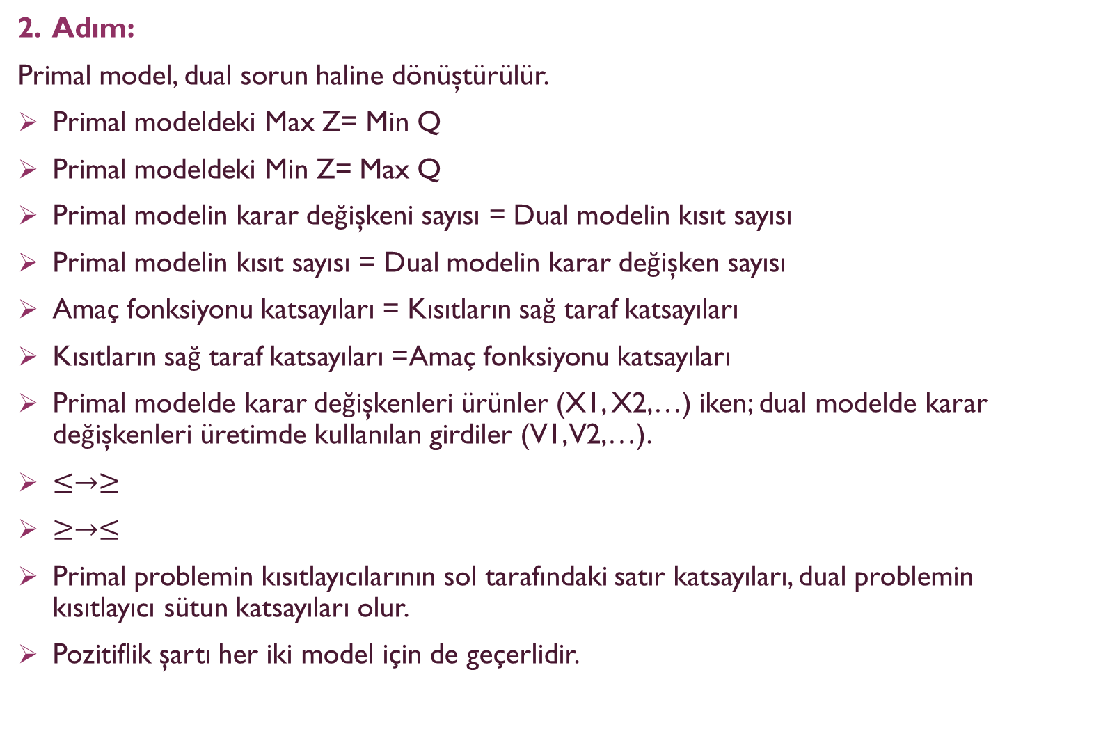
2. Adım:
Primal model, dual sorun haline dönüştürülür.
Primal modeldeki Max Z= Min Q
Primal modeldeki Min Z= Max Q
Primal modelin karar değişkeni sayısı = Dual modelin kısıt sayısı
Primal modelin kısıt sayısı = Dual modelin karar değişken sayısı
Amaç fonksiyonu katsayıları = Kısıtların sağ taraf katsayıları
Kısıtların sağ taraf katsayıları =Amaç fonksiyonu katsayıları
Primal modelde karar değişkenleri ürünler (X1, X2,…) iken; dual modelde karar değişkenleri üretimde kullanılan girdiler (V1, V2,…).
$≤→≥$
$≥→≤$
Primal problemin kısıtlayıcılarının sol tarafındaki satır katsayıları, dual problemin kısıtlayıcı sütun katsayıları olur.
Pozitiflik şartı her iki model için de geçerlidir.

Slide 10
PRİMAL MODEL | DUAL MODEL
Max Z | Min Q
Min Z | Max Q
i. kısıt | i. dual değişken (Vi)
j. karar değişkeni (Xj) | j. kısıt
Amaç fonksiyonu katsayısı (Cj) | Kısıtın sağ tarafı
Kısıtın sağ tarafı | Amaç fonksiyonu katsayısı
≤ | ≥
≥ | ≤

Slide 11
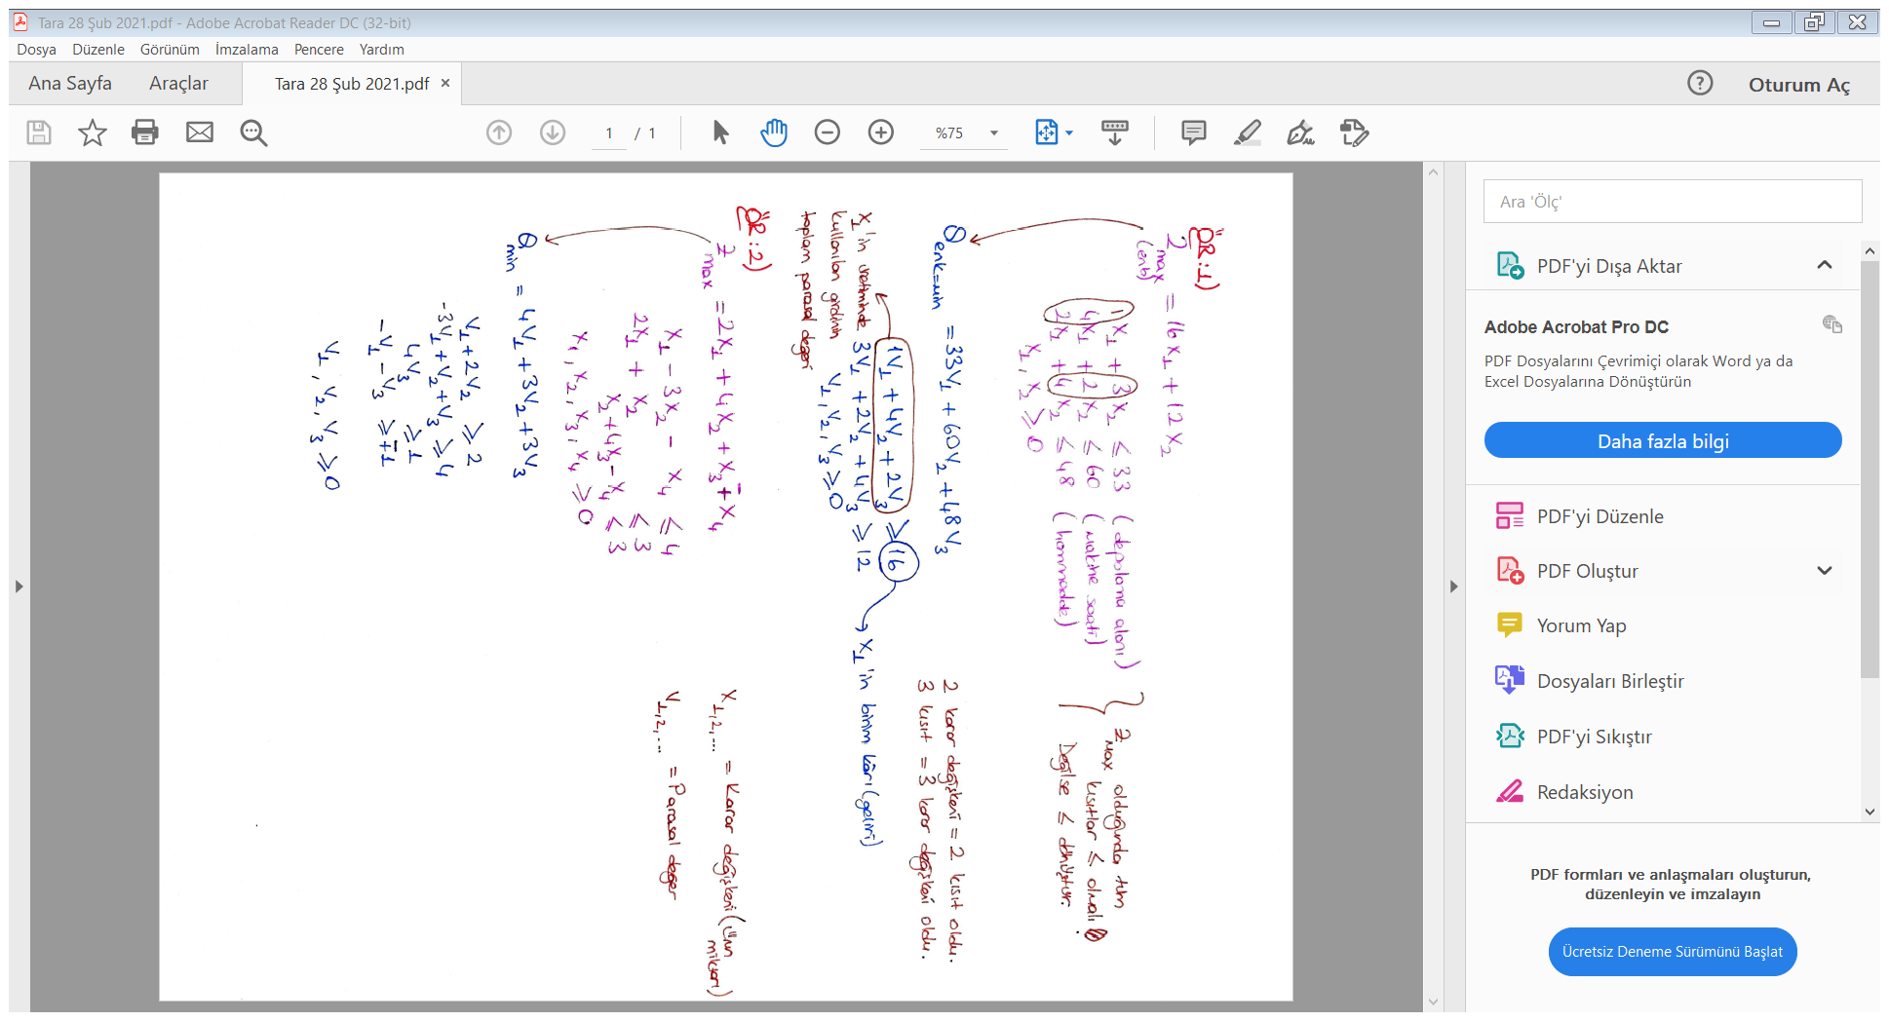
Örnek 1

Slide 12
Örnek 2

Slide 13
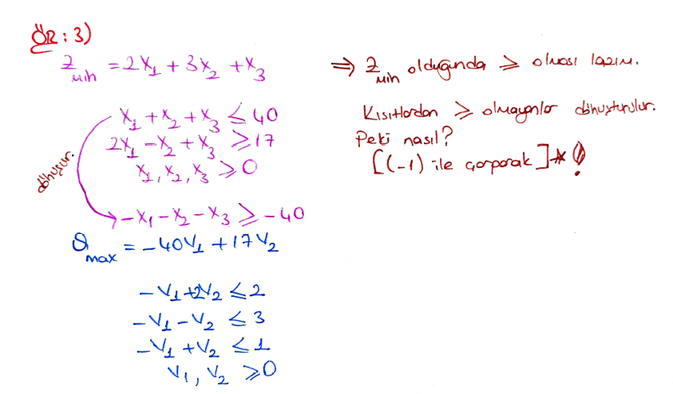
Örnek 3

Slide 14
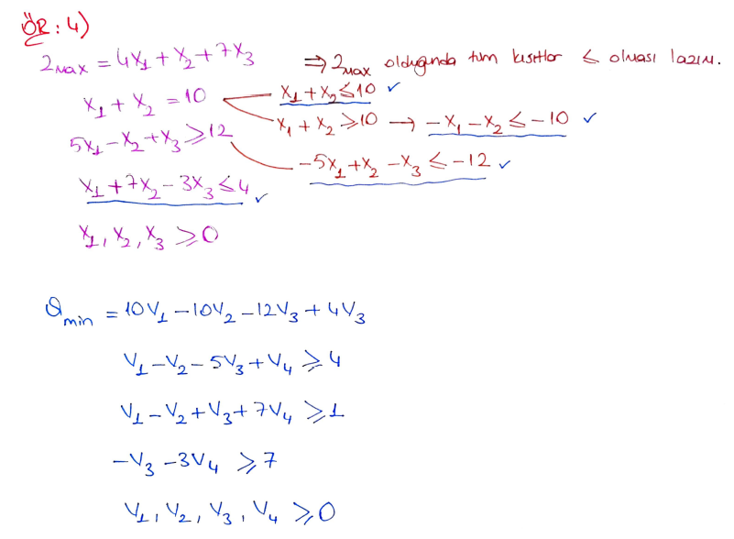
Örnek 4

Slide 15
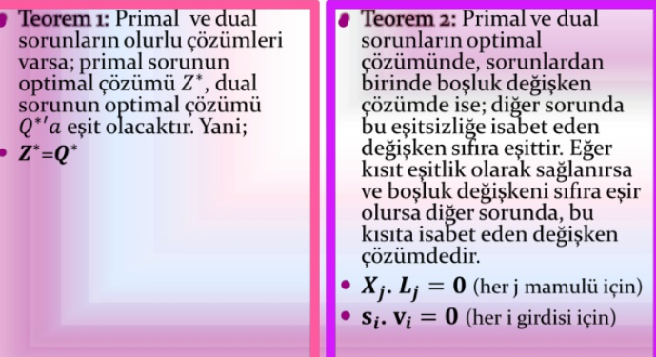
Dualite teoremleri

Slide 16
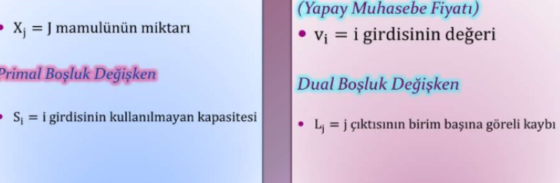
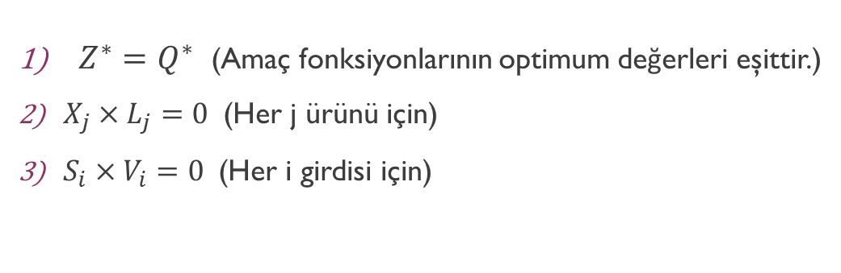
Dualite teoremleri
Primal | Dual
Xj (Karar Değişkeni) | Vi (Gölge Fiyat)
Si (Boşluk Değişkeni) | Lj (Göreli Kayıp)
$Z^{∗}=Q^{∗}$ (Amaç fonksiyonlarının optimum değerleri eşittir.)
$X_{j}×L_{j}=0$ (Her j ürünü için)
$S_{i}×V_{i}=0$ (Her i girdisi için)

Slide 17
ÖRNEK
Amaç Fonksiyonu:
Max Z = 6X1+8X2
Kısıtlar:
4X1+5X2 ≤ 40
4X1+10X2 = 60
X1,X2 ≥ 0
Verilen doğrusal programlama modelini;
Simpleks yöntemle çözünüz.
Dualini alınız.
Dual sorunu simpleks yöntemle çözünüz.
Dualite teoremlerini ispatlayınız.

Slide 18
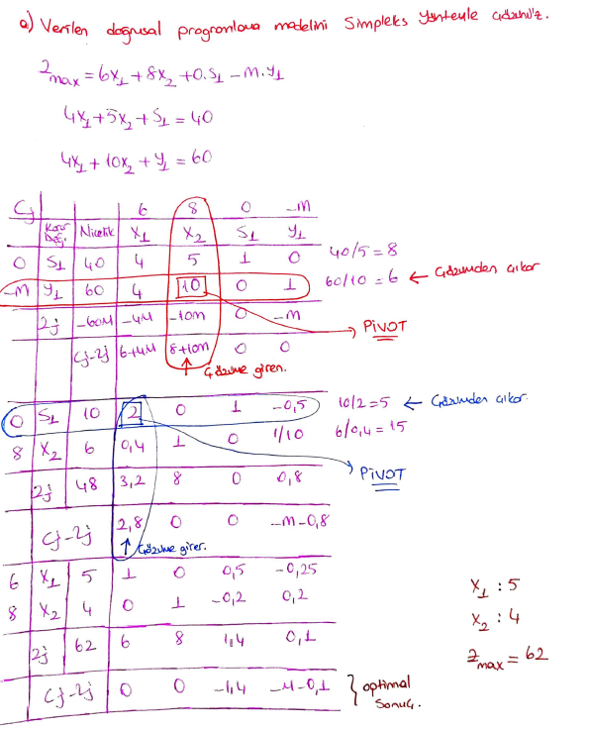

Slide 19
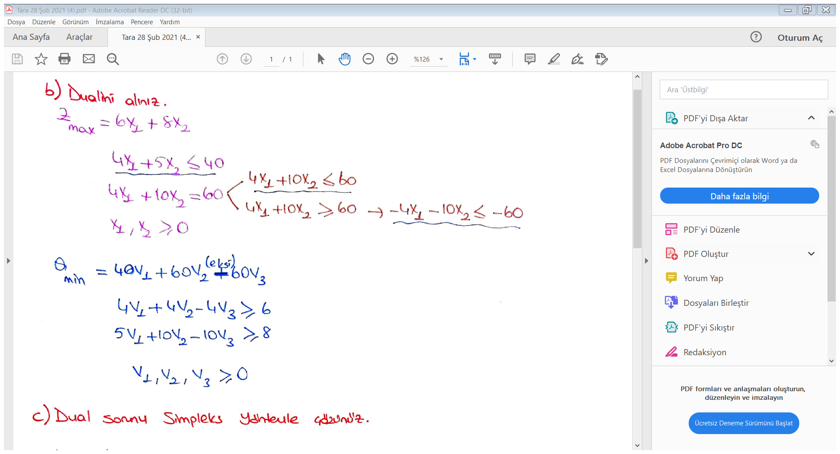
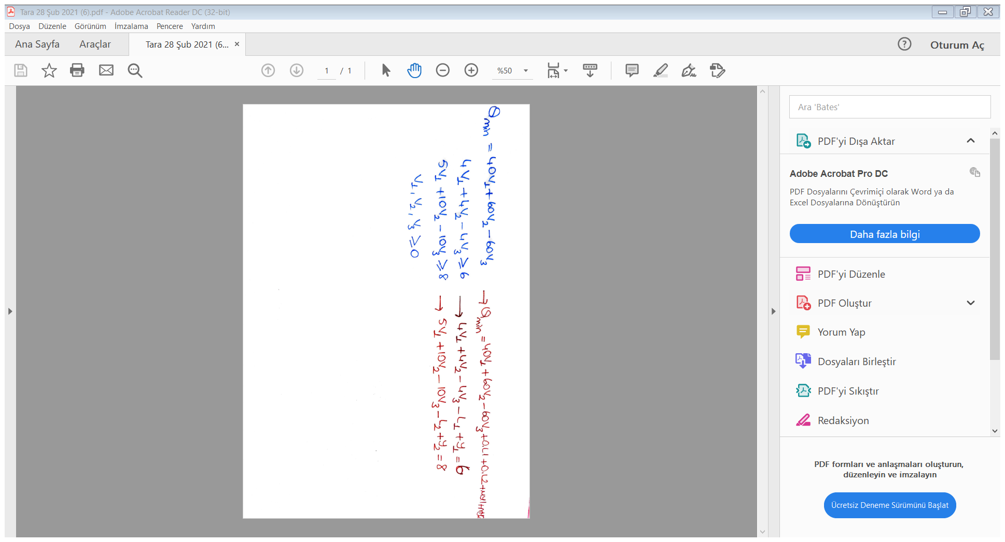

Slide 20
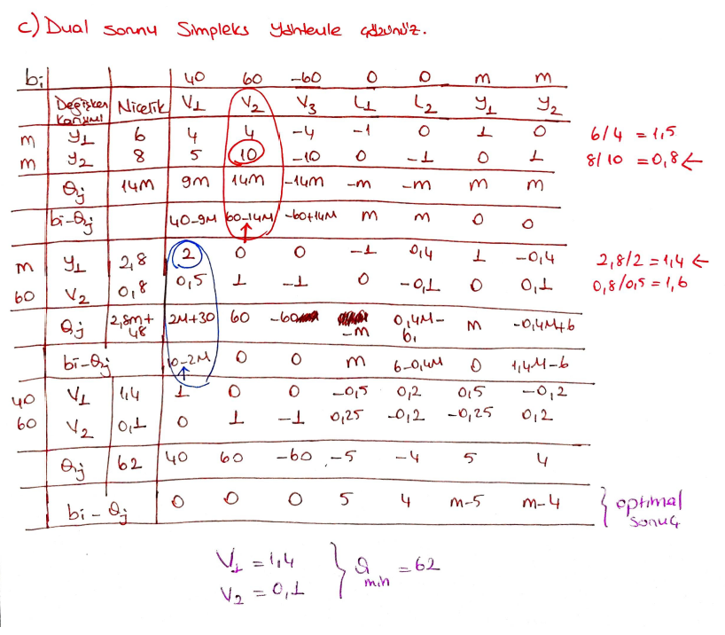

Slide 21
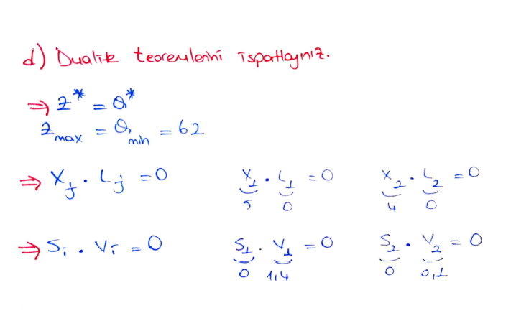
Primal modelin |Cj-Zj| satırındaki aylak değişken değerleri dual modelin optimum çözüm değerleridir.

Slide 22
Çalışma sorusu
Amaç Fonksiyonu:
Max Z = 12X1+4X2
Kısıtlar:
3X1+2X2 ≤ 6
½ X1+X2 ≤ 4
X1,X2 ≥ 0
Verilen doğrusal programlama modelini;
Simpleks yöntemle çözünüz.
Dualini alınız.
Dual sorunu simpleks yöntemle çözünüz.
Dualite teoremlerini ispatlayınız.

Slide 23
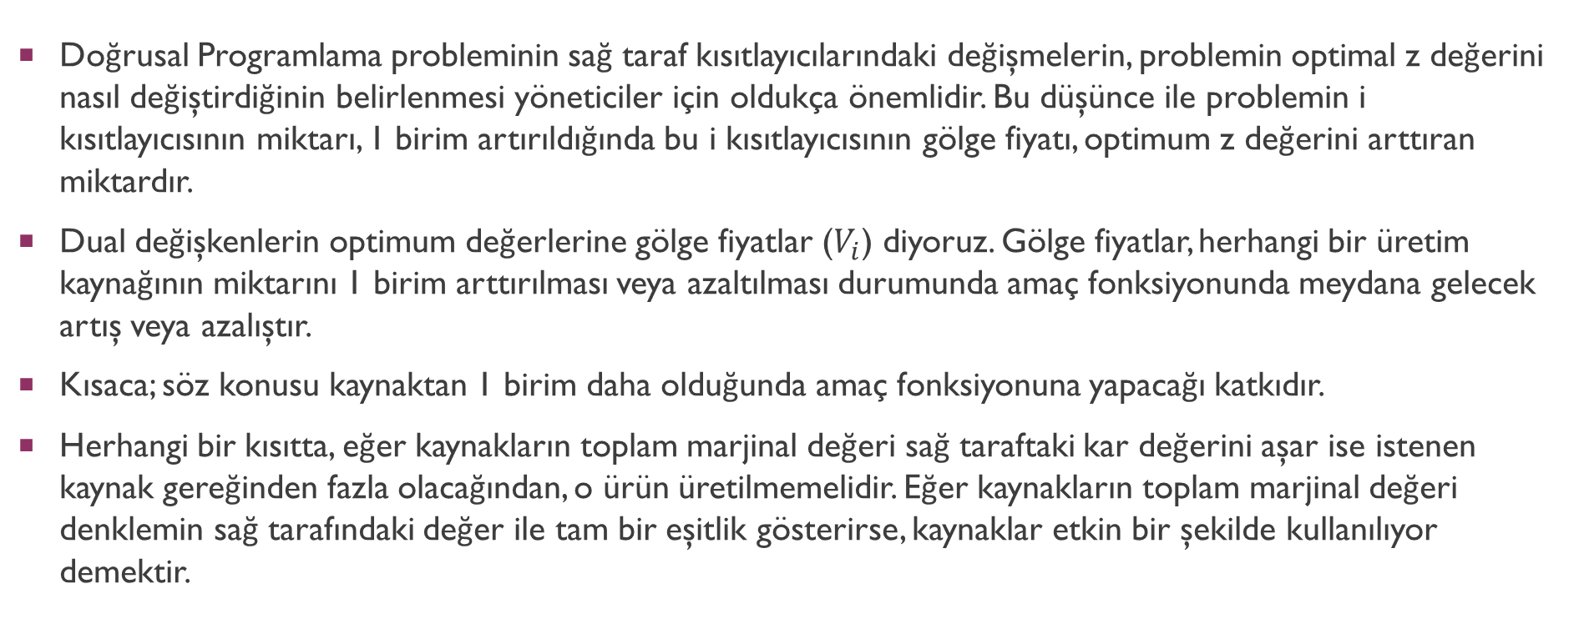
DUALİTENİN EKONOMİK YORUMU
Doğrusal Programlama probleminin sağ taraf kısıtlayıcılarındaki değişmelerin, problemin optimal z değerini nasıl değiştirdiğinin belirlenmesi yöneticiler için oldukça önemlidir. Bu düşünce ile problemin i kısıtlayıcısının miktarı, 1 birim artırıldığında bu i kısıtlayıcısının gölge fiyatı, optimum z değerini arttıran miktardır.
Dual değişkenlerin optimum değerlerine gölge fiyatlar ($V_{i}$) diyoruz. Gölge fiyatlar, herhangi bir üretim kaynağının miktarını 1 birim arttırılması veya azaltılması durumunda amaç fonksiyonunda meydana gelecek artış veya azalıştır.
Kısaca; söz konusu kaynaktan 1 birim daha olduğunda amaç fonksiyonuna yapacağı katkıdır.
Herhangi bir kısıtta, eğer kaynakların toplam marjinal değeri sağ taraftaki kar değerini aşar ise istenen kaynak gereğinden fazla olacağından, o ürün üretilmemelidir. Eğer kaynakların toplam marjinal değeri denklemin sağ tarafındaki değer ile tam bir eşitlik gösterirse, kaynaklar etkin bir şekilde kullanılıyor demektir.

Slide 24
Dual problemlerinde, elverişli kaynakların en etkin dağılımı, tüm kaynakların toplam marjinal değerlerini (maliyetlerini) kısıtlayıcılara bağlı kalarak ürün karından az olmayacak şekilde minimum yapılarak sağlanır.
Gölge fiyat değeri sıfır olan üretim faktörü ihtiyaçtan daha bol kaynak olurken, gölge fiyatı yüksek pozitif değerli üretim faktörleri ise kıt kaynaklar olmaktadır.
Gölge fiyatları firmanın elindeki veri sayısını arttırarak yöneticiye karar vermede yardımcı olur. Yönetici gölge fiyatı yüksek olan girdiden az, gölge fiyatı düşük olan veya sıfır olan girdilerden daha çok kullanım yoluna giderek toplam üretim maliyetini en küçük kılmaya çalışacaktır.

Slide 25
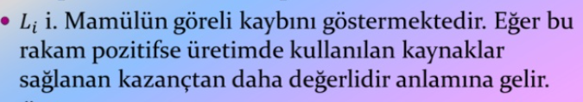
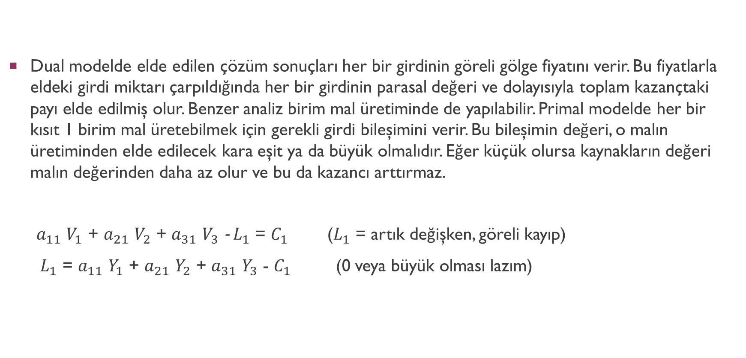
Dual modelde elde edilen çözüm sonuçları her bir girdinin göreli gölge fiyatını verir. Bu fiyatlarla eldeki girdi miktarı çarpıldığında her bir girdinin parasal değeri ve dolayısıyla toplam kazançtaki payı elde edilmiş olur. Benzer analiz birim mal üretiminde de yapılabilir. Primal modelde her bir kısıt 1 birim mal üretebilmek için gerekli girdi bileşimini verir. Bu bileşimin değeri, o malın üretiminden elde edilecek kara eşit ya da büyük olmalıdır. Eğer küçük olursa kaynakların değeri malın değerinden daha az olur ve bu da kazancı arttırmaz.
${ a}_{11}$ $V_{1}$ + $a_{21}$ $V_{2}$ + $a_{31}$ $V_{3}$ - $L_{1}$ = $C_{1}$ ($L_{1}$ = artık değişken, göreli kayıp)
${ L}_{1}$ = $a_{11}$ $Y_{1}$ + $a_{21}$ $Y_{2}$ + $a_{31}$ $Y_{3}$ - $C_{1}$ (0 veya büyük olması lazım)
Fırsat maliyeti; herhangi bir mal ve hizmeti üretmek için belirli miktarda diğer mal ve hizmetten vazgeçmedir.

Slide 26
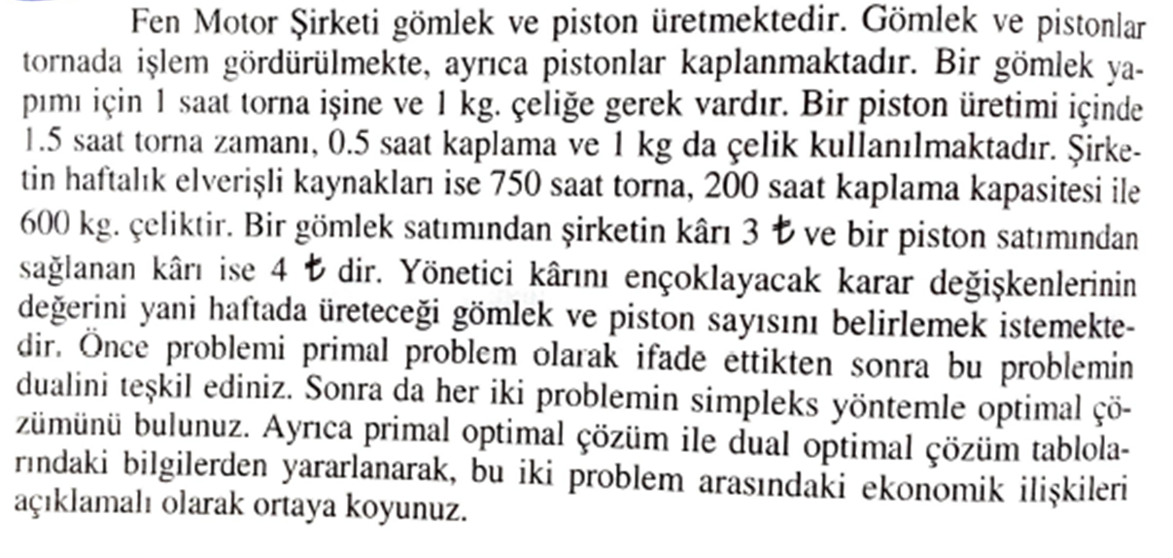
ÖRNEK

Slide 27
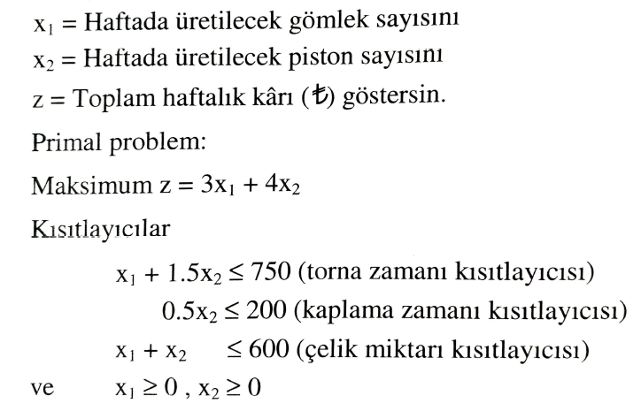
ÖRNEK

Slide 28
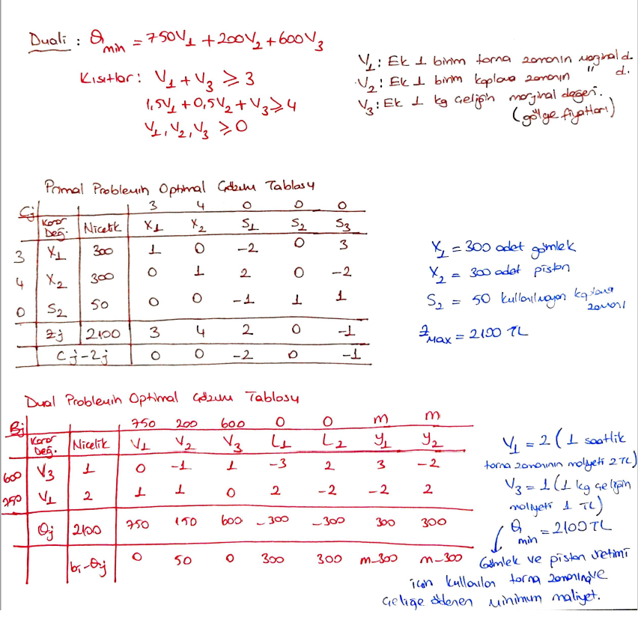

Slide 29
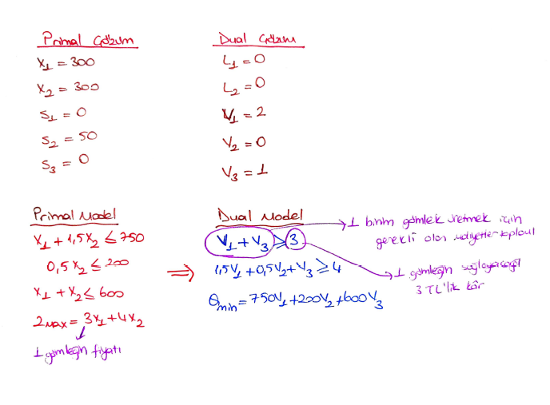

Slide 30
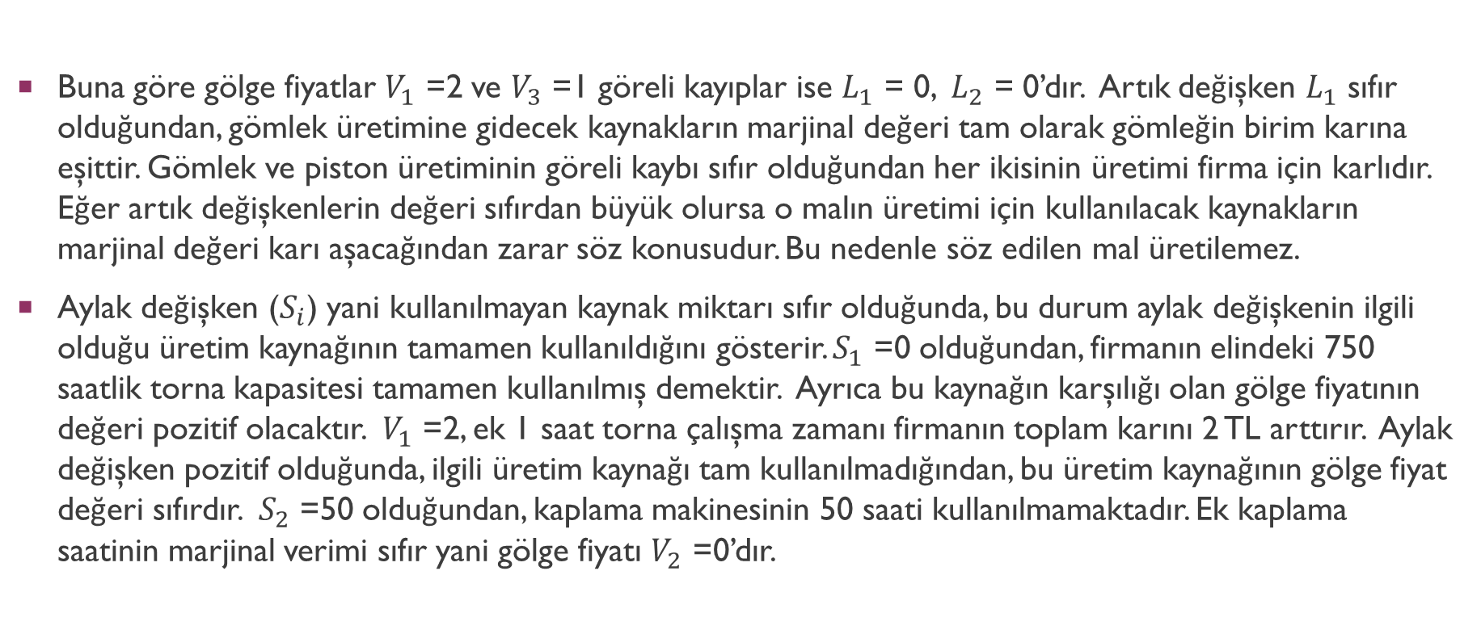
Buna göre gölge fiyatlar $V_{1}$ =2 ve $V_{3}$ =1 göreli kayıplar ise $L_{1}$ = 0, ${ L}_{2}$ = 0’dır. Artık değişken $L_{1}$ sıfır olduğundan, gömlek üretimine gidecek kaynakların marjinal değeri tam olarak gömleğin birim karına eşittir. Gömlek ve piston üretiminin göreli kaybı sıfır olduğundan her ikisinin üretimi firma için karlıdır. Eğer artık değişkenlerin değeri sıfırdan büyük olursa o malın üretimi için kullanılacak kaynakların marjinal değeri karı aşacağından zarar söz konusudur. Bu nedenle söz edilen mal üretilemez.
Aylak değişken ($S_{i}$) yani kullanılmayan kaynak miktarı sıfır olduğunda, bu durum aylak değişkenin ilgili olduğu üretim kaynağının tamamen kullanıldığını gösterir. $S_{1}$ =0 olduğundan, firmanın elindeki 750 saatlik torna kapasitesi tamamen kullanılmış demektir. Ayrıca bu kaynağın karşılığı olan gölge fiyatının değeri pozitif olacaktır. $V_{1}$ =2, ek 1 saat torna çalışma zamanı firmanın toplam karını 2 TL arttırır. Aylak değişken pozitif olduğunda, ilgili üretim kaynağı tam kullanılmadığından, bu üretim kaynağının gölge fiyat değeri sıfırdır. $S_{2}$ =50 olduğundan, kaplama makinesinin 50 saati kullanılmamaktadır. Ek kaplama saatinin marjinal verimi sıfır yani gölge fiyatı $V_{2}$ =0’dır.

Slide 31
Sonuç olarak doğrusal programlama modelinin yöneticilere gerek mikro ve gerekse makro düzeydeki kararlarında oldukça yararlı olduğu görülmektedir. Yönetici firmada ek kaynak kullanımı ile üretimin nerede karlı olacağını ve yatırımlar için hangi alanların çekici olacağı konusunda bir sürü kararları, fırsat ve gölge fiyatlar kavramını kullanarak öğrenebilirler.

